Slide 1
Development of Shelter Navigation with Considering Three Cs in the corona age
Hiroto Nakada
(Conference)

Slide 2
Disaster Evacuation in Japan
コロナウイルスの流行により、社会の活動や人々の移動の縮小が求めるように
自然災害による避難の際、住民がどこに逃げるべきか・どこがコロナ罹患のリスクが少なく安全に避難できるかが不明
上記の理由よる、自治体への依存が起こり、自治体の大きな負担となる
住民自ら、コロナ罹患リスクの高まる“三密”の回避のために、自主的に分散避難することが必要
避難所での混雑や人数調節により受け入れ拒否される人が出ないようにしなければならない
New Challenges by COVID-19

Slide 3
Actions by Local Govenments
避難所設置ガイドライン
住民滞在スペースのレイアウト例
受け入れ時の検温及び用紙を用いた問診
避難所混雑状況配信アプリ『VACAN』
宮崎県日南市によるアプリ
混雑状況は市の職員が避難所の状況を手入力
自治体の職員の負担が激増
避難所が増えれば手が回らなくなる
自治体に全て依存することなく、住民自らが自助によって適切な避難所へ分散避難することができないか
Research Question

Slide 4

Research Goal and Approach
目的：住民の自助によって、避難所の密の形成を回避しつつ、安全かつスムーズな避難を実現すること
アプローチ：コロナ時代の三密を考慮した避難所ナビゲーションアプリ『Shelter Navi』を開発する
住民が利用する機能
世帯情報の登録
避難所の検索・状態確認
チェックイン・チェックアウト
私的避難所の管理
自治体が利用する機能
避難所の登録
状況の確認
住民の安否確認
住民
自治体

Slide 5
住民が利用する機能（住民ユースケース）
ユーザー登録
避難所の確認（検索・状態の確認）
チェックイン・チェックアウト
その他
Private Shelter（私的な避難所）の登録・管理
自治体の災害情報を見る
ユーザー登録

Slide 6
自治体が利用する機能（自治体ユースケース）
担当者の登録
避難所の管理（登録・確認・状態更新・削除）
状況の確認をする（現在の混み具合・チェックイン住民リスト）
住民の安否確認をする（要請があった住民の安否確認）
その他
住民のチェックインの代行
担当者
登録

Slide 7
システムアーキテクチャ
住民
SpringBoot
自治体
JS
Java
HTML
A P I
A P I
DB
JS
HTML
JS
HTML
Google Maps

Slide 8
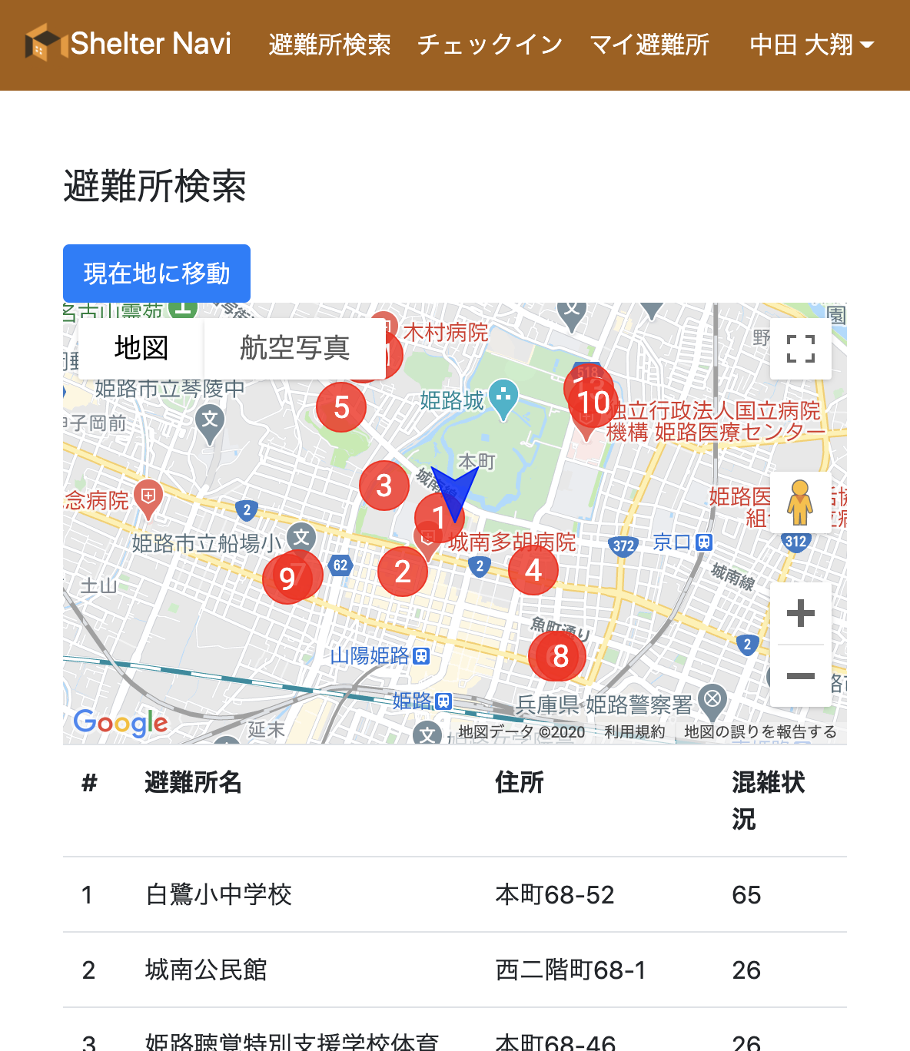
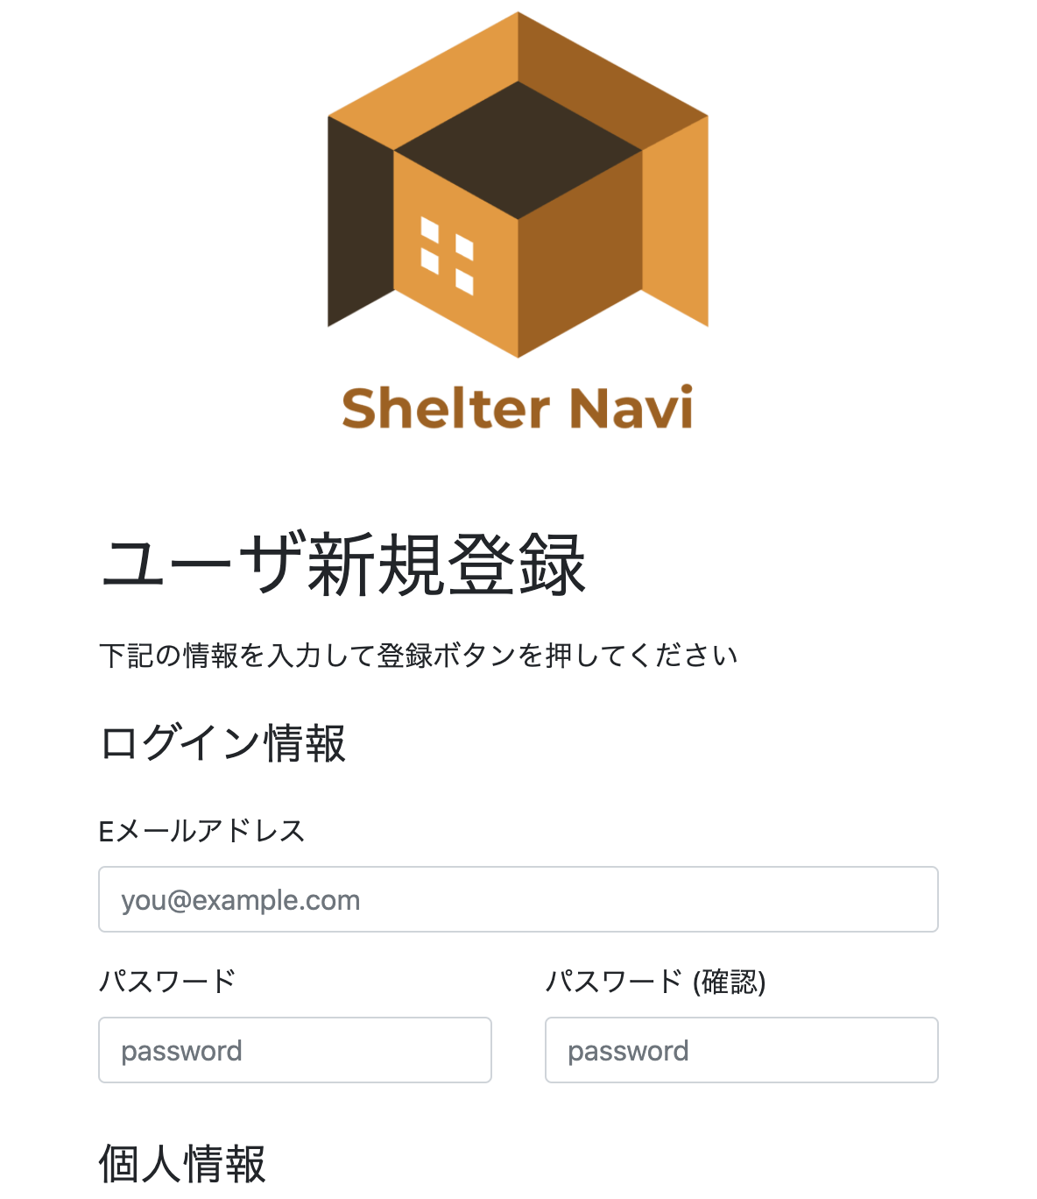
実装（デモンストレーション）
利用した技術
クライアントサイド：HTML5,JavaScript,Bootstrap
サーバーサイド：Java,SpringBoot,MySQL,
地図サービス：GoogleMaps JavaScript API

Slide 9
評価
このアプリの特徴
チェックイン機能の実装により、職員が直接避難所を確認して状態を入力する必要なし
様々な機能を追加
チェックインしている住民が簡単に確認可能
⇨住民の安否確認が容易に
私的な避難所を管理できる
アプリの限界
高齢者などアプリの使用に抵抗を持つ人がいる
認知されるためには？

Slide 10
Conclusion
避難所での密の回避のためのアプリケーション
チェックイン機能の実装で効率化
私的な避難所の管理が可能
アプリケーションを人々に認知してもらうための行動が必要

Slide 11
謝辞
神戸大学大学院システム情報学研究科
中村 匡秀 先生
室谷 敏生 様
JSTグローバルサイエンスキャンパス ROOTプログラム

Slide 12
Thank you for listening !

Slide 13
5.アプローチ
『Shelter Navi』を開発する
自宅周辺の避難所を地図上に表示するとともに、避難所の混雑状況をリアルタイムで確認できるアプリケーション

Slide 14
6.提案手法
機能
避難所の混雑状況の確認
リアルタイムの情報を確認可能
地図上に表示
チェックイン・チェックアウト機能
住民がどこに避難したかが確認可能
これにより避難所の収容率を計算（職員の入力作業不要）
私的な避難所（Private Shelter)の登録
新たな避難様式に対応

